Slide 1

Codex Notch
Состояние рабочих чатов
рядом с вырезом Mac
Короткое руководство для разработчика
01
Notes:
Локальная утилита на Swift/AppKit. Робот занимает 32 пункта справа от физического выреза. На внешнем мониторе или Mac без выреза используется значок строки меню.
Источник: исходники и README Codex Notch, OffshoreCoder/codex-notch. Скриншоты приложения используют демонстрационные данные.

Slide 2
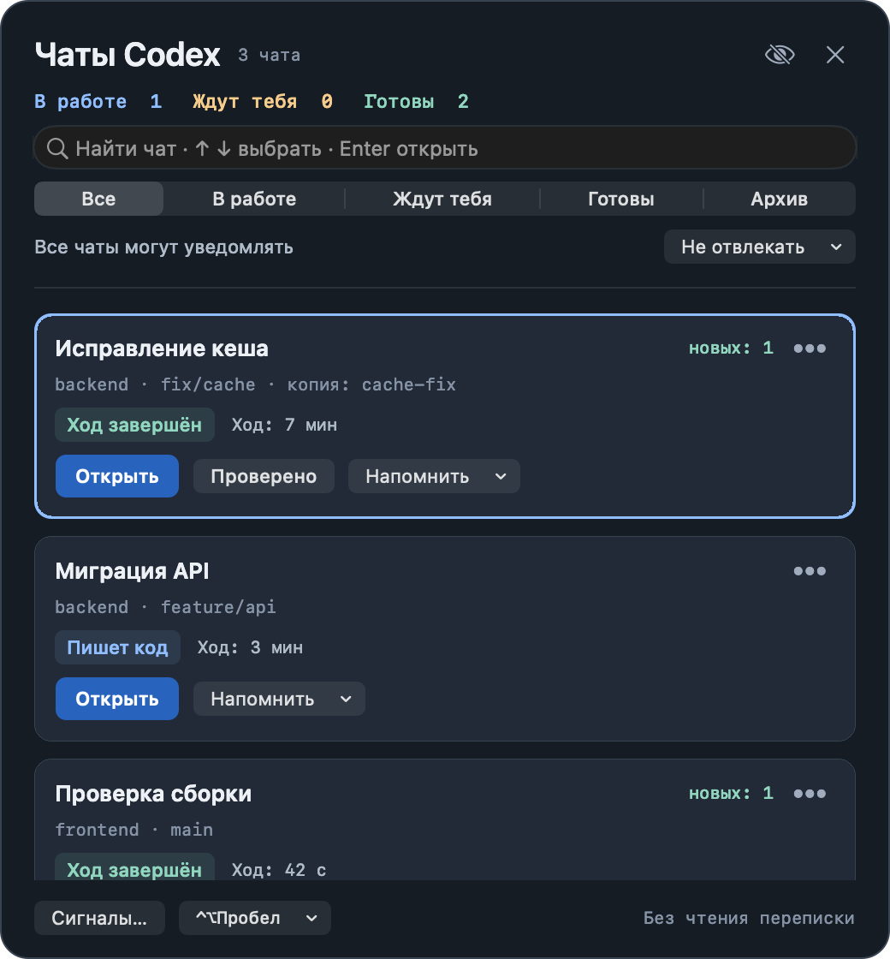
Чаты под рукой
Один пульт под вырезом
Ctrl + Option + Space
Открыть пульт из любого приложения
Поиск по названию чата
Стрелки выбирают, Enter открывает
Esc закрывает пульт
02
Notes:
Горячая клавиша использует системную регистрацию сочетания, без перехвата всех нажатий и без Accessibility. Сочетание можно изменить в настройках. Клик по роботу также открывает пульт. Панель никогда не открывается автоматически.
Источник: исходники и README Codex Notch, OffshoreCoder/codex-notch. Скриншоты приложения используют демонстрационные данные.

Slide 3
Контекст каждой задачи
Проект, ветка и рабочая копия
Архив скрывает старые чаты только в этом пульте. Их можно вернуть.
03
Notes:
Названия поступают из локальных метаданных Codex. Ручная подпись имеет приоритет. Метаданные Git описывают проект, ветку и рабочую копию. Архив меняет только видимость в Codex Notch. Он не удаляет чат в Codex. Важные новые события могут вернуть чат.
Источник: исходники и README Codex Notch, OffshoreCoder/codex-notch. Скриншоты приложения используют демонстрационные данные.

Slide 4
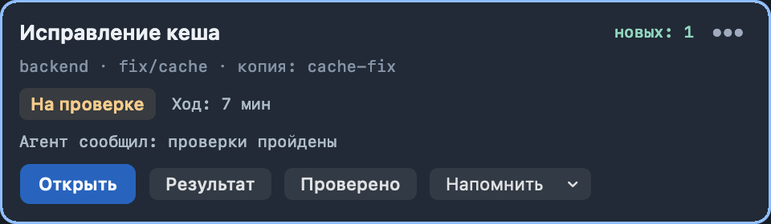
Результат остаётся на проверке
«Результат» открывает прикреплённый локальный файл
Инструкция для агента находится в «Сигналы…»
Открытие сохраняет результат в очереди. «Проверено» завершает проверку.
04
Notes:
Завершение хода не означает успешность задачи. Проверки отображаются только по явному сигналу агента, например «Агент сообщил: проверки пройдены» или «Проверки не запускались». Открытие результата и подтверждение проверки разделены. Приложение открывает существующий локальный файл, не выполняет команду из результата.
Источник: исходники и README Codex Notch, OffshoreCoder/codex-notch. Скриншоты приложения используют демонстрационные данные.

Slide 5
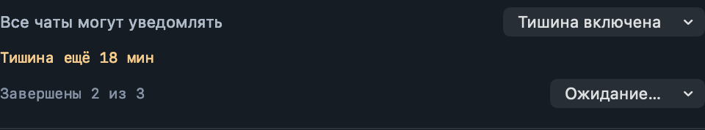
Уведомления по делу
Короткие ходы обновляют счётчик тихо.
После паузы появляется одна сводка.
Один сигнал для выбранных ходов
Выберите ходы в «…» у чатов, затем откройте «Ожидание…».
05
Notes:
Нормальные завершения не раскрывают карточку, когда Codex находится на переднем плане. Для длительного хода политика может показать карточку. Явный вопрос остаётся важным событием, но уважает тихий режим. Группа отслеживает выбранные ID текущих ходов и не присоединяет следующие ходы автоматически. Прерванные ходы отображаются отдельно.
Источник: исходники и README Codex Notch, OffshoreCoder/codex-notch. Скриншоты приложения используют демонстрационные данные.

Slide 6
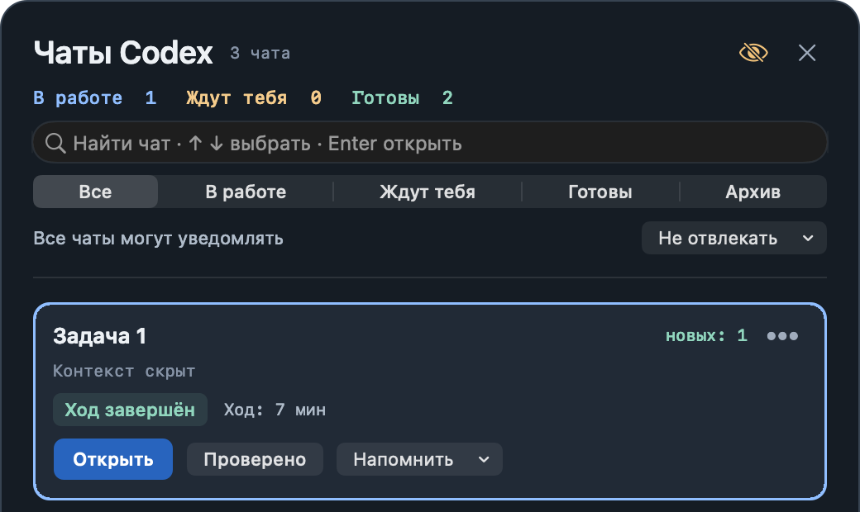
Режим демонстрации экрана
Кнопка с глазом
Имена, пути и ID скрыты.
Состояния видны.
Локальная работа
Без сетевого кода
и телеметрии. Переписка
не читается.
Маскировка действует только в Codex Notch
06
Notes:
Режим скрывает сведения только в интерфейсе Codex Notch. Он включается вручную, не требует доступа к записи экрана и не меняет интерфейс Codex или других приложений. Системный запрет сети применяется при запуске через run.command. Приложение использует локальные hook-события и ограниченные метаданные.
Источник: исходники и README Codex Notch, OffshoreCoder/codex-notch. Скриншоты приложения используют демонстрационные данные.

Slide 7
Запуск и подключение
01
run.command
Собирает и запускает приложение локально
02
connect.command
Добавляет обработчики событий Codex
03
/hooks
В терминальном Codex: доверие обработчикам, затем новый чат
github.com/OffshoreCoder/codex-notch
07
Notes:
Нужны уже установленные Apple Command Line Tools. Программа не требует sudo и не создаёт автозапуск. Codex требует проверить пользовательские hooks и доверить им выполнение в /hooks. Если корпоративная политика запрещает hooks, приложение не обходит её. Для явных сигналов и результатов используйте инструкцию из «Сигналы…» в пульте. Официальный контракт интеграции: https://learn.chatgpt.com/docs/hooks.
Источник: исходники и README Codex Notch, OffshoreCoder/codex-notch. Скриншоты приложения используют демонстрационные данные.

